Slide 1
স্বাগতম

Slide 2
শিক্ষক পরিচিতি
মোহাম্মদ আমজাদ হোসেন রাসেল
সহকারী শিক্ষক (কৃষি)
আমরিয়া ইসলামিয়া আলিম মাদ্রাসা
দক্ষিণ সুনামগঞ্জ
সুনামগঞ্জ
amzadhrasal1981@gmail.com

Slide 3
পাঠ পরিচিতি
শ্রেণি: 8ম
বিষয়: কৃষিশিক্ষা
অধ্যায়: ৩, পাঠ-7
সময়- ৪৫ মিনিট

Slide 4
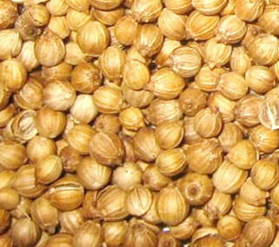
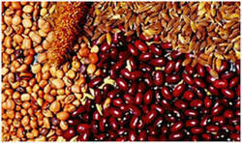
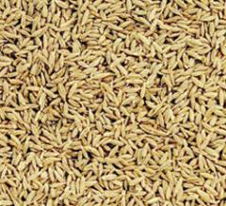
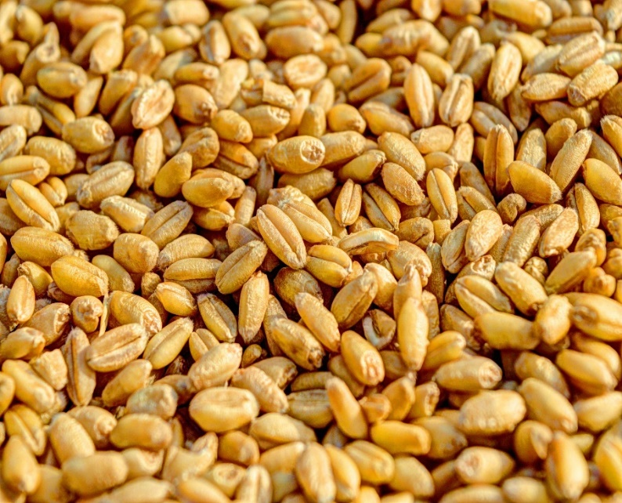
এসো ছবিগুলি দেখি
বীজের নমুনা

Slide 5
শিখনফল
এ পাঠ শেষে শিক্ষার্থীরা-
"বীজ" কী তা বলতে পারবে ।
বীজের প্রকারভেদ ব্যাখ্যা করতে পারবে।
ভাল বীজের গুণাগুণ বর্ণনা করতে পারবে।
৪) বীজের কাজ ব্যাখ্যা করতে পারবে ।

Slide 6
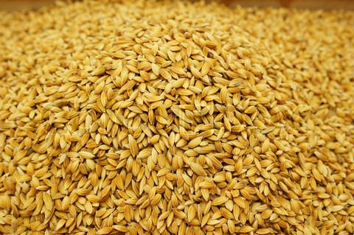
চিত্র : বীজ
বীজ : নিষিক্ত পরিপক্ক ডিম্বককে বীজ বলে ।

Slide 7
বীজের প্রকারভেদ
কৃষি তাত্ত্বিক বীজ
উদ্ভিদ তাত্ত্বিক বীজ

Slide 8
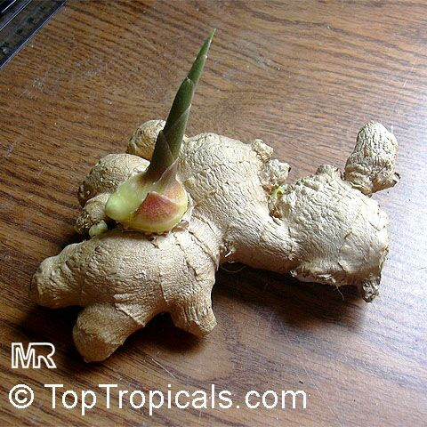
১) উদ্ভিদ তাত্ত্বিক বীজ: নিষিক্ত পরিপক্ক ডিম্বককে বীজ বলে।
ধান
২) কৃষি তাত্ত্বিক বীজ: উদ্ভিদের যে অংশ অনুকূল পরিবেশে নতুন জাতের চারা উৎপন্ন করতে সক্ষম তাকে বীজ বলে ।
আদা

Slide 9
একক কাজ
নিন্মোক্ত বীজগুলো হইতে উদ্ভিদ তাত্ত্বিক ও কৃষি তাত্ত্বিক বীজগুলো আলাদা করে খাতায় লিখ?
ধান, আদা, পাথরকুচি, আম, লেবু, জাম, আনারস, গোলাপ, পিয়াজ, শিম|

Slide 10
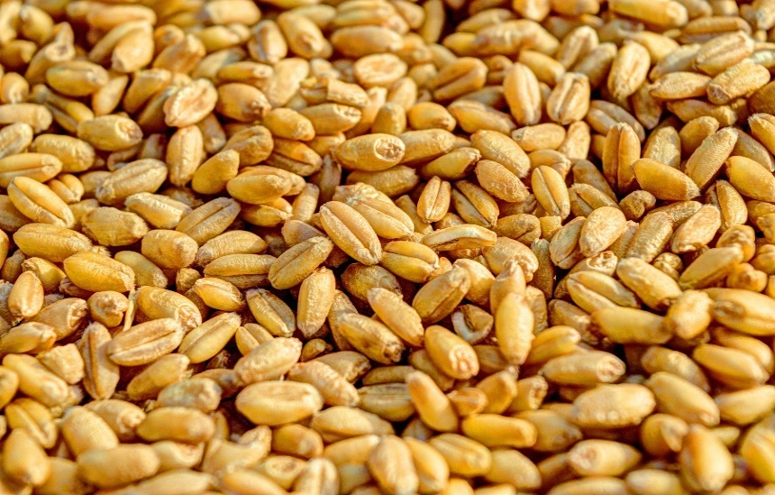
ভালো বীজের বৈশিষ্ট্য
১।মিশ্রণবিহীন বীজ ।
২।সুস্থ বীজ ।
৩। ৮০% অঙ্কুরোদ্গম ক্ষ্মতা্ সম্পন্ন ।
৪। সতেজ বীজ ।

Slide 11
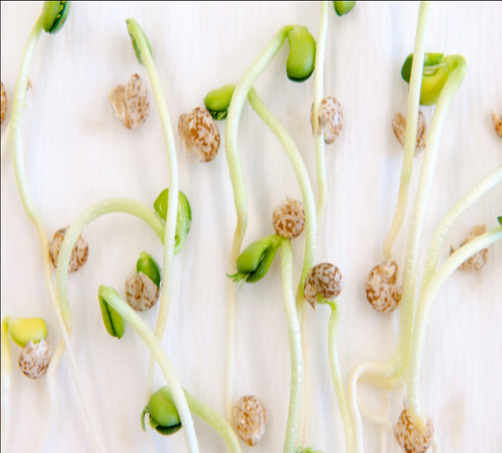
বীজের কাজ
১। বংশবিস্তার করা ।
২। আপন জাতের স্থায়িত্ব রক্ষা ।
৩।মাতৃজাতের গুণাগুন ধারন করা ।

Slide 12
দলীয় কাজ
উন্নত ও সুস্থ বীজের গুরুত্ব পোস্টার পেপারে প্রদর্শন কর।

Slide 13
মূল্যায়ন
=> আদা কোন ধরণের বীজ ।
> কৃষি তাত্ত্বিক বীজ।
=> ভালো বীজের অঙ্কুরোদ্গমন ক্ষমতা কত হওয়া উচিত?
> ভালো বীজের অঙ্কুরোদ্গমন ক্ষমতা অন্তত ৮০% হওয়া উচিত।

Slide 14
বাড়ির কাজ
আমাদের আশেপাশে পাওয়া যায় এমন দশটি কৃষি তাত্ত্বিক ও উদ্ভিদ তাত্ত্বিক বীজ ফসলের নাম লিখ ?

Slide 15
ধণ্যবাদ

Slide 16
কৃতজ্ঞতা স্বীকার
১। গুগল
২। এ টু আই
৩। এ ন সি টি বি

